Slide 1
МБОУ ОШ №2 города Тюмени
«РОЛЬ МЕЖПОЛУШАРНЫХ СВЯЗЕЙ В РАЗВИТИИ РЕЧИ»
Подготовила: Григорян Катерина Камоевна, учитель-логопед

Slide 2
Дорогие мамы и папы,
бабушки и дедушки!
Сегодня мы рассмотрим, что такое межполушарные связи,
какую роль они играют в развитии речи. Вашему вниманию будет
предложен комплекс упражнений и заданий на развитие
межполушарных связей, который легко применять в свободное
время и в домашних условиях.
Дорогие мамы и папы, бабушки и дедушки!
В этом альбоме собраны специально подобранные задания и упражнения на развитие мелкой моторики по теме «Зима».
Изучив альбом, Вы узнаете, что такое мелкая моторика, и как выполнять упражнения, направленные на развитие мелкой моторики.
Выполнение заданий, предложенных в альбоме, будет способствовать развитию мелкой моторики, внимания, памяти, речи, зрительно-двигательной координации и творческих способностей.

Slide 3
Межполушарные связи — что это такое?
Человеческий мозг состоит, как известно, из правого и левого полушарий. Каждое из них отвечает за разные функции. Левое — за логическое мышление, анализ, способности к математике, речь. Правое — за умение планировать, образное мышление, креативность, восприятие информации на слух. Для правильной работы мозга оба полушария должны быть равноценно развиты.
Функции межполушарных связей:
эмоциональная устойчивость к негативным факторам;
координация движений;
успешное усвоение информации и ее анализ.
Когда связь между полушариями головного мозга слаба, ведущую роль берет на себя сильное, следовательно, функциональность другого блокируется. Это приводит к тому, что ребенок испытывает дезориентацию в пространстве, ему трудно дается обучение письму и чтению, нарушаются зрительное и слуховое восприятие, возможно неадекватное эмоциональное реагирование на различные жизненные ситуации.

Slide 4
Для чего развивать межполушарные связи и как это делать?
Для развития используют специальные упражнения и игры, которые задействуют работу обоих полушарий. Это называется мозговой гимнастикой, достаточно нескольких минут занятий в день.
На взаимодействие мозговых полушарий положительным образом влияют:
пальчиковая гимнастика;
кинезиологические упражнения;
самомассаж;
дыхательные упражнения;
дидактические задания;
творчество;
прослушивание классических музыкальных композиций;
логоритмика.
Важно понимать, что чем лучше развито взаимодействие между полушариями мозга, тем проще ребенок будет обучаться новому, лучше выстраивать взаимоотношения с людьми.

Slide 5
Дыхательтные упражнения
«Шарик». Повышение эффективности выполнения дыхательных упражнений достигается благодаря использованию образного представления, подключения воображения, так хорошо развитого у детей. Например, возможен образ желтого или оранжевого теплого шарика, расположенного в животе (соответственно надувающегося и сдувающегося в ритме дыхания). Ребенку также предлагается вокализировать на выдохе, пропевая отдельные звуки (а, о, у, ш, х) и их сочетания (з переходит в с, о — в у, ш — в щ, хи и т. п.).
«Ветер». На медленном выдохе пальцем или всей ладонью прерывать воздушную струю так, чтобы получился звук ветра, клич индейца, свист птицы.

Slide 9
Кинезеологические упражнения– это комплекс движений
позволяющих активизировать межполушарное взаимодействие.
Кинезиологические упражнения развивают мозолистое тело,
повышают стрессоустойчивость, синхронизируют работу полушарий,
улучшают мыслительную деятельность, мелкую и крупную моторику,
способствуют улучшению памяти и внимания, облегчают процесс чтения и письма,
формируют пространственные представления, снижают утомляемость, повышают
способность к произвольному контролю.

Slide 10
1. Покорми птичку. Вам потребуется две емкости, ложки разного размера (кофейная, чайная, десертная, столовая), горох и фасоль. Нужно предложить ребенку накормить птичку (игрушку). Сначала вы должны сами показать как это делается, а потом дать ложку ребенку. Если это необходимо, можно использовать прием «рука в руке», а дальше нужно добиться самостоятельного выполнения упражнения. Порядок действия — перенести горох и фасоль из миски в миску, предназначенную для птички, стараться не рассыпать. Начинать нужно с 4 ст. л., постепенно (в течение 10 дней) доведя объем до 8 ст. л. Для усложнения задачи можно увеличить расстояние между мисками, или же предложить ребенку использовать ложку меньшего диаметра.
2.Задания на развитие графомоторных навыков двигательной координации, а также слаженности работы рук и глаз. Например, левая рука выводит в воздухе квадрат, а правая треугольник. Это упражнение можно выполнять не только в воздухе, но и на бумаге или мелом на асфальте. Для усложнения можно предложить ребенку закрыть глаза.

Slide 11
3. Рисование двумя руками Рисование двумя руками – интереснейший творческий опыт, который можно попробовать
в любом возрасте. Положительный эффект от таких упражнений заметен в успехах ребенка. Одновременные движения обеих рук активируют сразу оба полушария.
Создаются новые нейронные связи, а значит, процессы анализа и синтеза информации
проходят быстрее. Как следствие, повышается умственная активность и работоспособность. Все эти игры вызывают у детей живой интерес. Вследствие этого не только налаживается
работа высших психических функций, но и снимается тревожность, которая зачастую
мешает ребенку справляться с заданиями.
На следующих слайдах приведен пример заданий на рисование двумя руками:
2.Задания на развитие графомоторных навыков двигательной координации, а также слаженности работы рук и глаз. Например, левая рука выводит в воздухе квадрат, а правая треугольник. Это упражнение можно выполнять не только в воздухе, но и на бумаге или мелом на асфальте. Для усложнения можно предложить ребенку закрыть глаза.

Slide 12
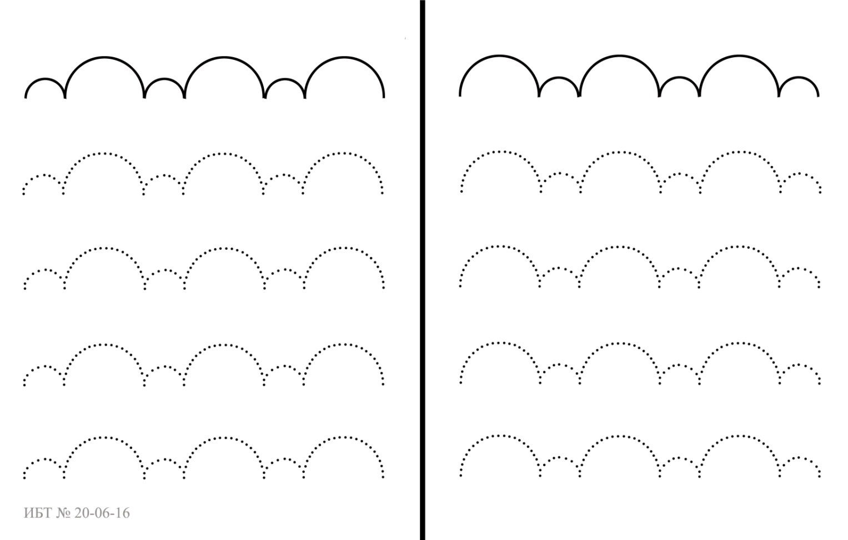

Slide 13
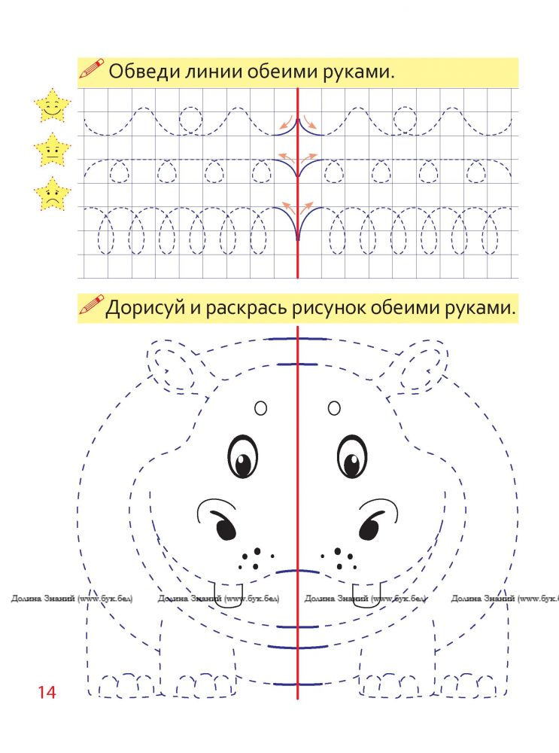

Slide 14
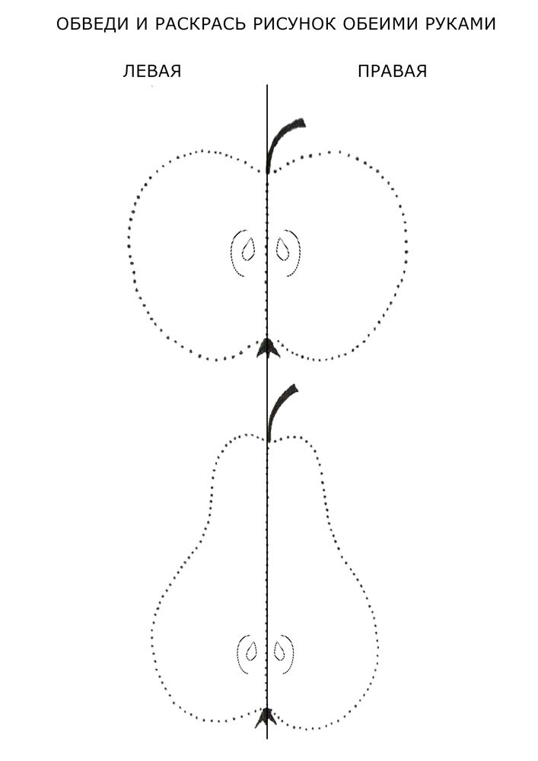

Slide 15
Нейродинамическая гимнастика, также является частью кинезеологических упражнений
Когда ребенок пошел в школу, испытывает сложности в усвоении учебного материала, в учебный процесс, нужно обязательно включать нейродинамические упражнения. Это приводит к лучшему усвоению изучаемого в школе материала, развивает произвольное и непроизвольное внимание, улучшает концентрацию и скорость переключения, формирует разные виды мышления, улучшает сенсомоторной контроль.
Лезгинка. Попросите ребенка сжать левую руку в кулак, и направить большой палец в сторону. Кулак нужно развернуть таким образом, чтобы пальцы были повернуты к лицу. Правую ладонь нужно держать горизонтально, она должна прикасаться ею к мизинцу левой руки.
Затем ребенок должен менять положение
правой и левой рук 6–8 раз. Необходимо
добиться максимально высокой скорости
смен позиций (Рис.1).
Рис. 1. Упражнение «Лезгинка»

Slide 16
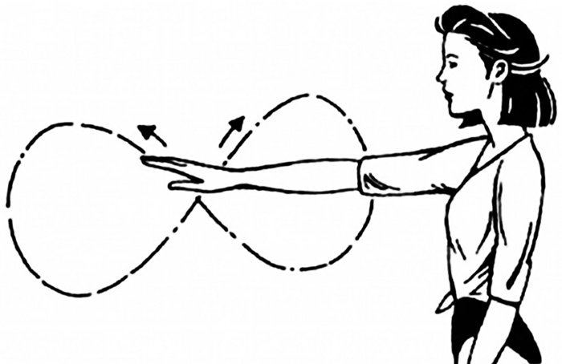
2.Ухо-нос. Пусть ребенок левой рукой прикоснется к кончику носа, а правой — левого уха. Одновременно нужно отвести руки от уха и носа, хлопнуть в ладоши, и изменить позицию. Правая — на носу, левая — на правом ухе
(Рис.1).
3.Змейка. Ребенок должен сложить ладони
и сцепить пальцы в замок. Ведущий указывает
палец, ребенок двигает этим пальцем. Касаться Рис.2 Упражнение «Ухо-нос»
пальцев нельзя, в упражнении должны принимать
участие все пальцы (Рис.2)
4.Горизонтальная восьмерка. Рисуйте с
ребенком в воздухе знак бесконечности.
Сначала одной правой рукой, потом левой,
затем обеими одновременно. Внимательно Рис.3. Упражнение «Змейка»
следите глазами за рукой.
Рис.4. Упражнение «Горизонтальная восьмерка»

Slide 17
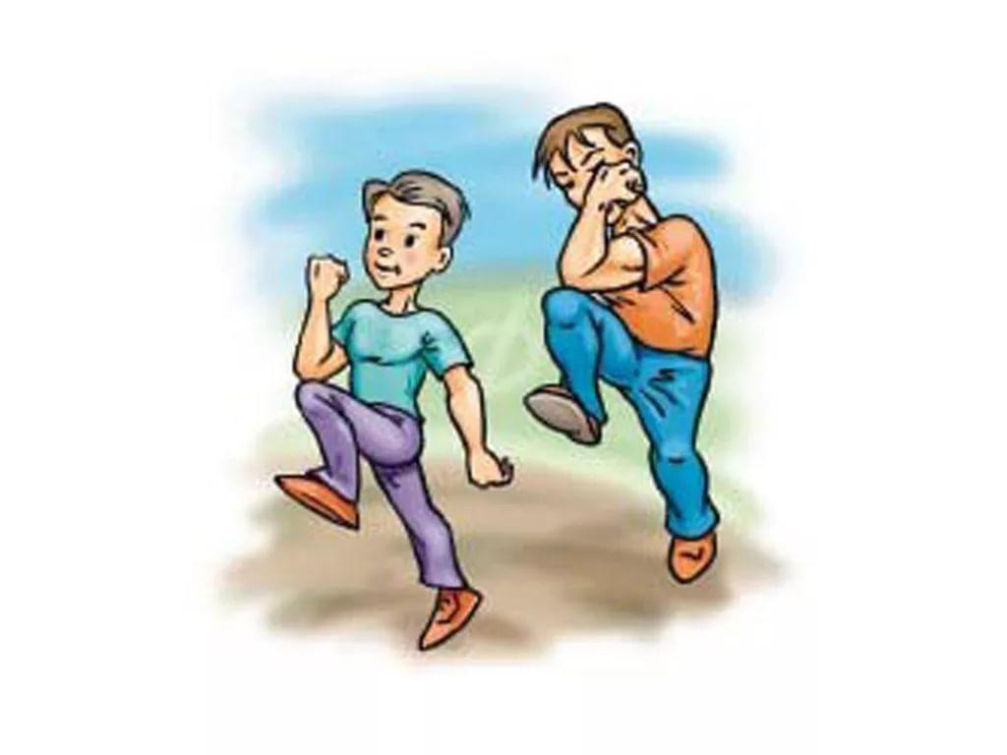
5.Перекрестное марширование. Путь ребенок марширует на месте, касаясь левой рукой правого бедра, а правой рукой левого бедра. Затем усложните задание — пусть ребенок марширует и выполняет односторонние подъемы левой руки и левого бедра, правой руки и правого бедра. После этого пусть снова выполняет упражнение перекрестно.

Slide 18
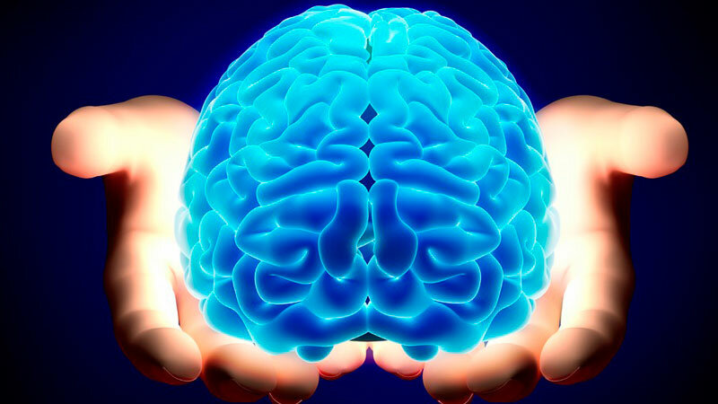
На просторах Интернета, в развивающих пособиях можно найти большое количество упражнений, направленных на развитие межполушарных связей.
Под влиянием кинезиологических тренировок в организме происходят положительные структурные изменения, совершенствуется регулирующая и координирующая роль нервной системы. На этом фоне при регулярных занятиях с учителем логопедом улучшается речь.
СПАСИБО ЗА ВНИМАНИЕ И ПРОЯВЛЕННЫЙ ИНТЕРЕС К ДАННОЙ ТЕМЕ!

